Slide 1
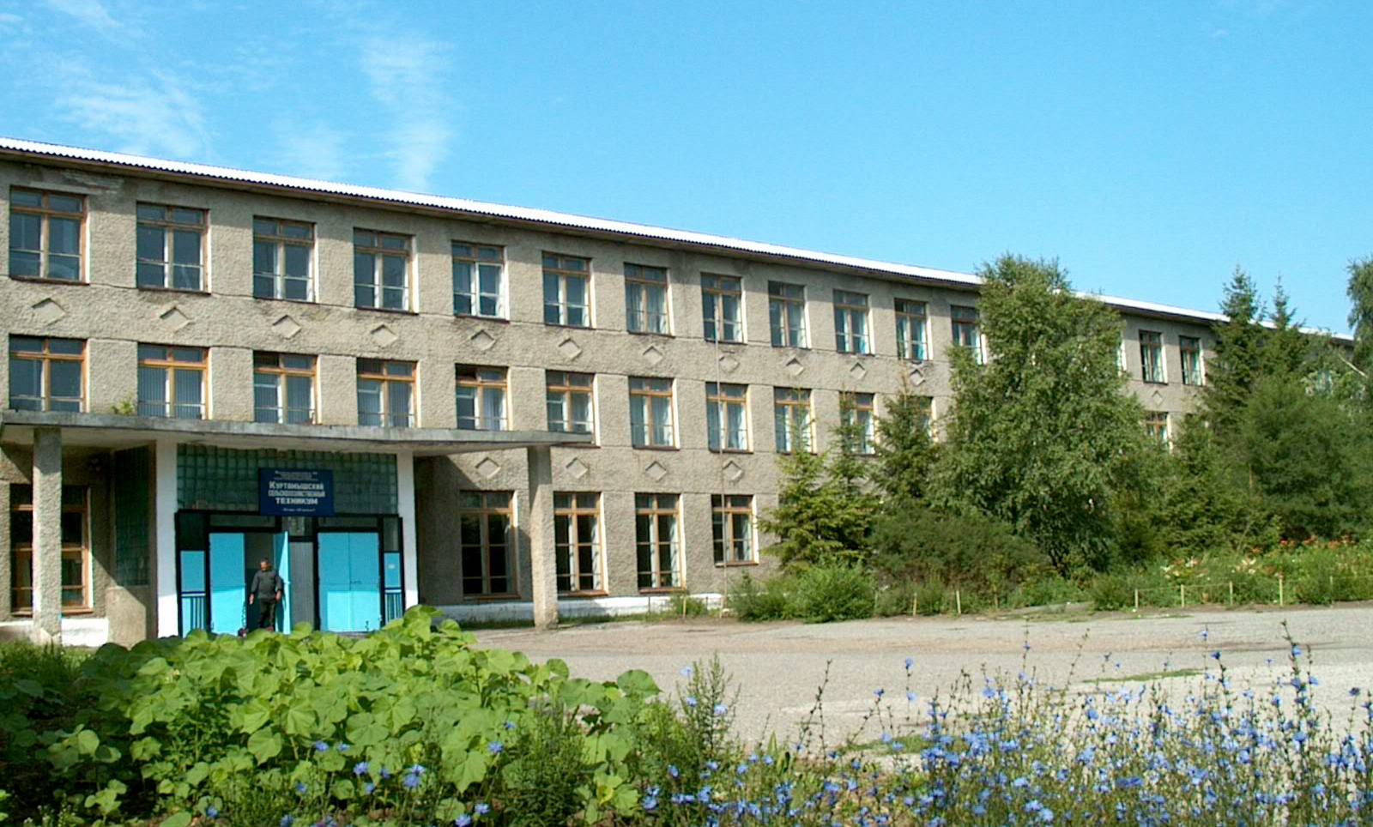
Куртамышский сельскохозяйственный техникум – филиал федерального государственного бюджетного образовательного учреждения высшего образования «Курганский государственный университет»

Slide 2
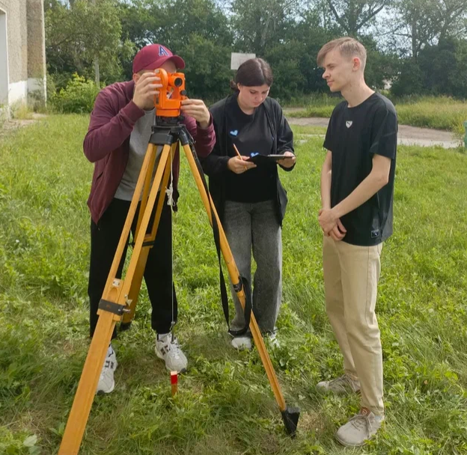
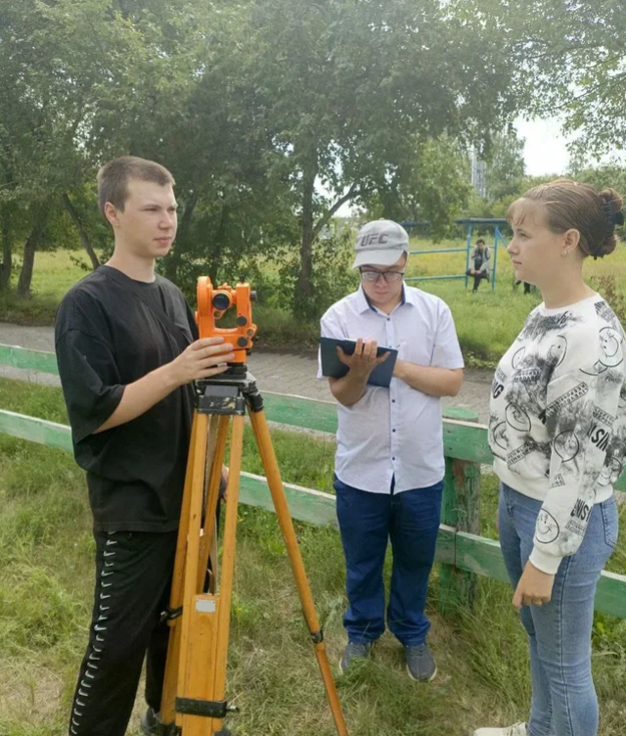
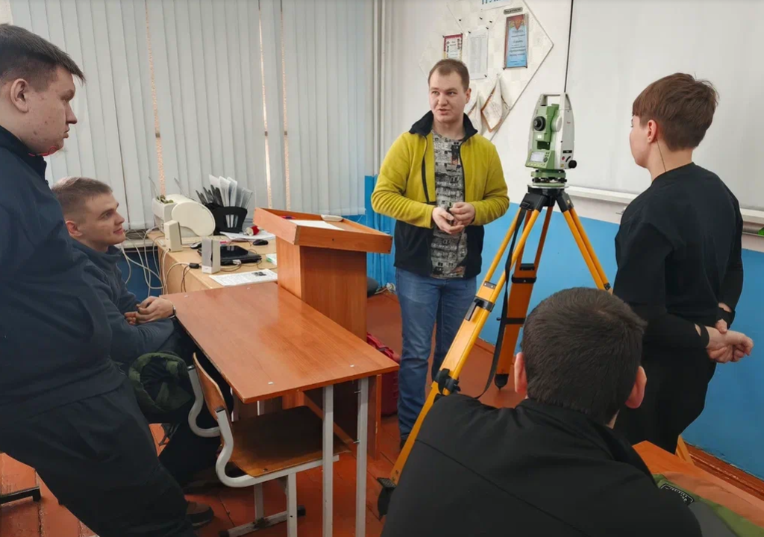
21.02.19 Землеустройство
Квалификация
специалист по землеустройству
Срок обучения:
3 года 10 месяцев

Slide 3
21.02.19 Землеустройство
Обучение направлено на подготовку специалистов в проведении проектно-изыскательных работ для целей землеустройства и кадастра; в проектировании, организации и устройстве территорий различного назначения; в организации правового регулирования отношений при проведении землеустройства; в осуществлении контроля использования и охраны ресурсов и окружающей среды.

Slide 4
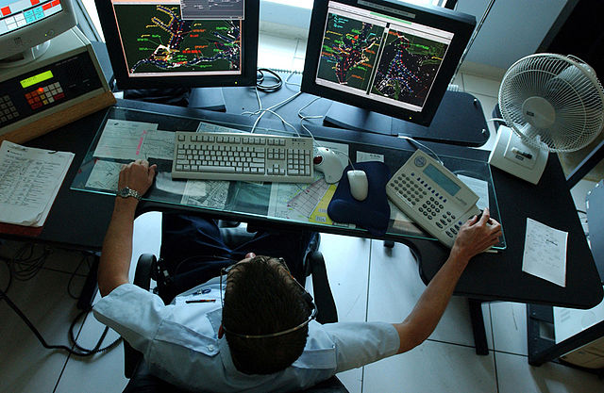
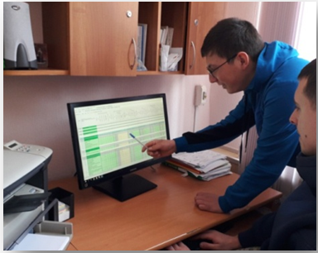
09.02.07 Информационные системы и программирование
Квалификация
специалист по информационным системам
Срок обучения:
3 года 10 месяцев

Slide 5
09.02.07 Информационные системы и программирование
Обучение направлено на разработку модулей программного обеспечения для компьютерных систем; осуществление интеграции программных модулей; сопровождение и обслуживание программного обеспечения компьютерных систем, проектирование и разработку информационных систем; соадминистрирование баз данных и серверов; разработку дизайна веб-приложений; администрирование информационных ресурсов; разработку, администрирование и защиту баз данных.

Slide 6
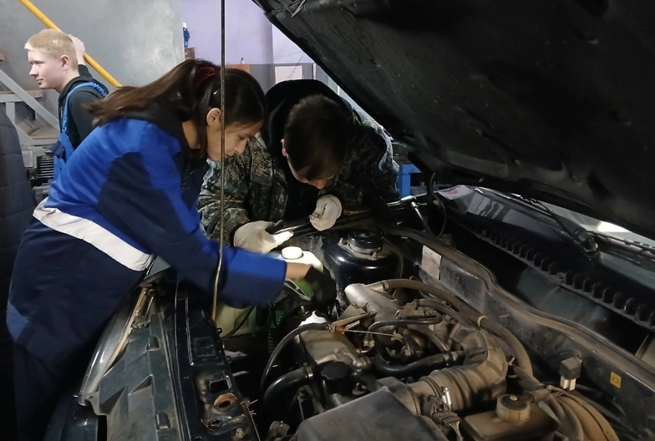
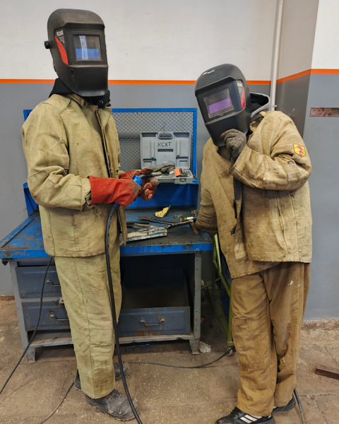
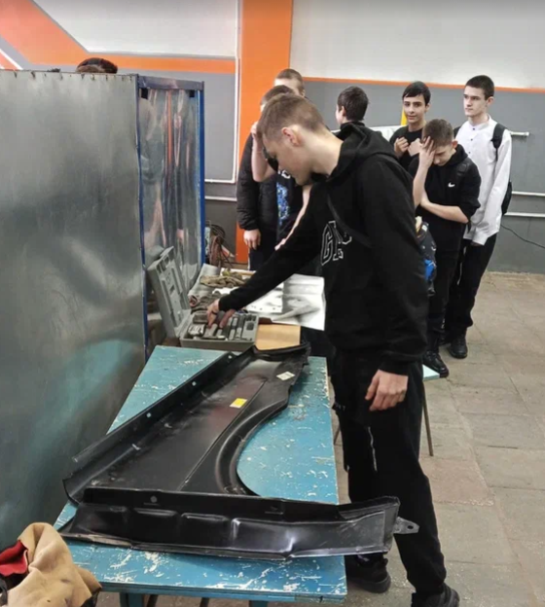
23.02.07 Техническое обслуживание и ремонт автотранспортных средств
Квалификация
специалист
Срок обучения:
3 года 10 месяцев

Slide 7
23.02.07 Техническое обслуживание и ремонт автотранспортных средств
Обучение направлено на подготовку специалистов в техническом обслуживании и ремонте автомобильных двигателей, электрооборудования и электронных систем автомобилей, шасси автомобилей; в проведении кузовного ремонта; в организации процесса по техническому обслуживанию и ремонту автомобиля; в организации процесса модернизации и модификации автотранспортных средств.

Slide 8
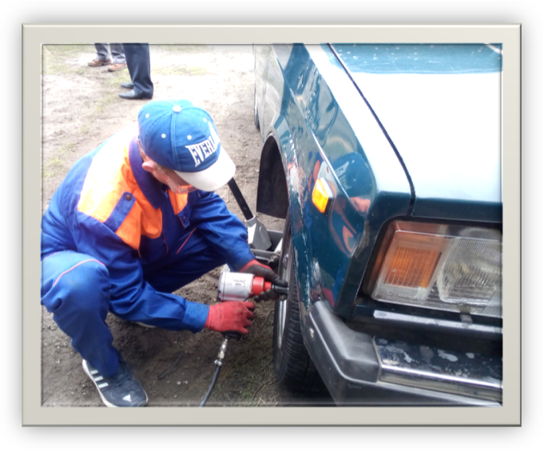
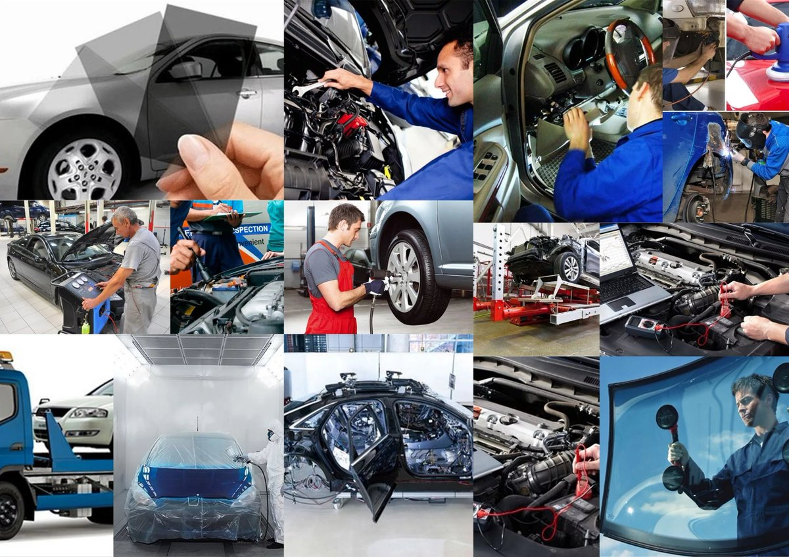
Заочное обучение
Заочное обучение
23.02.07 Техническое обслуживание и ремонт автотранспортных средств
Квалификация Специалист
Срок обучения
4 года 10 месяцев

Slide 9
Краткосрочные курсы
Профессия
Слесарь по ремонту сельхозмашин и оборудования
Слесарь по ремонту автомобилей
Оператор электронно-вычислительных и вычислительных машин
Замерщик на топографогеодезических и маркшейдерских работах
Слесарь механосборочных работ
Рихтовщик кузовов
Монтировщик шин
Машинист бульдозера
Электромонтёр по ремонту и обслуживанию электрооборудования

Slide 10
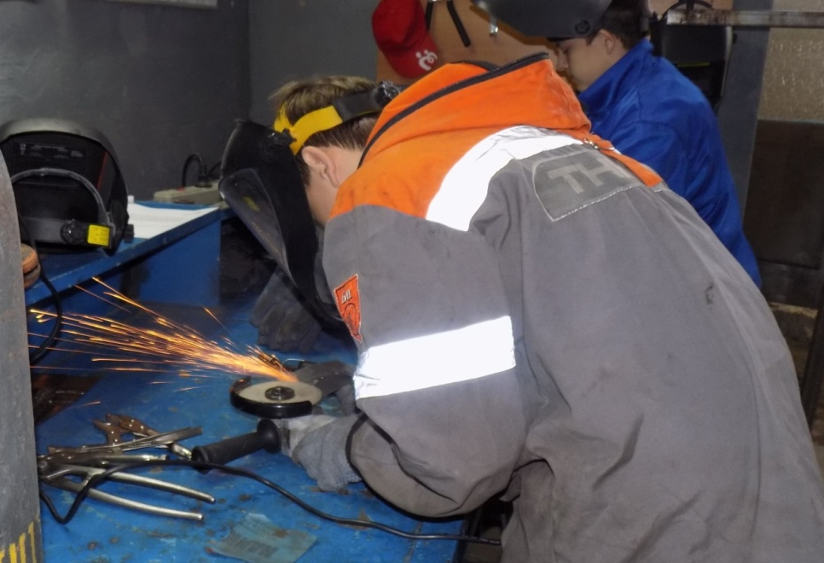
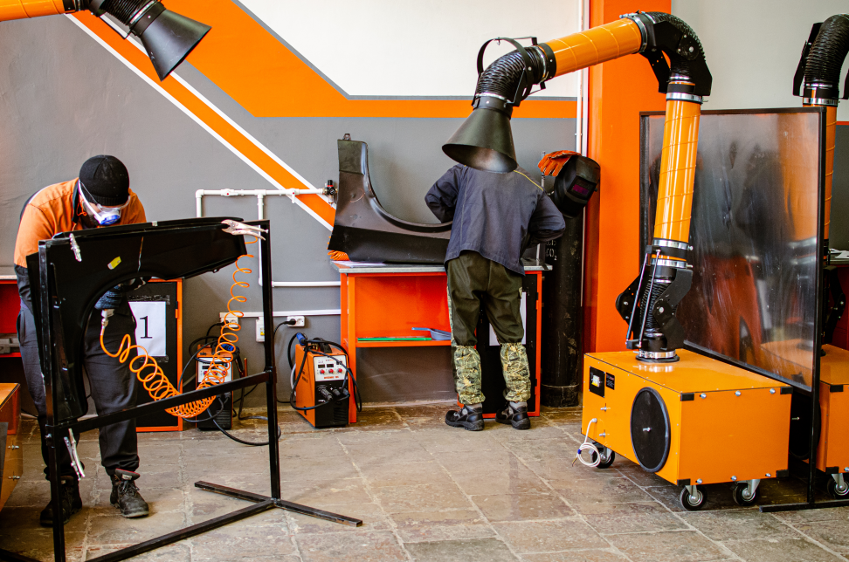
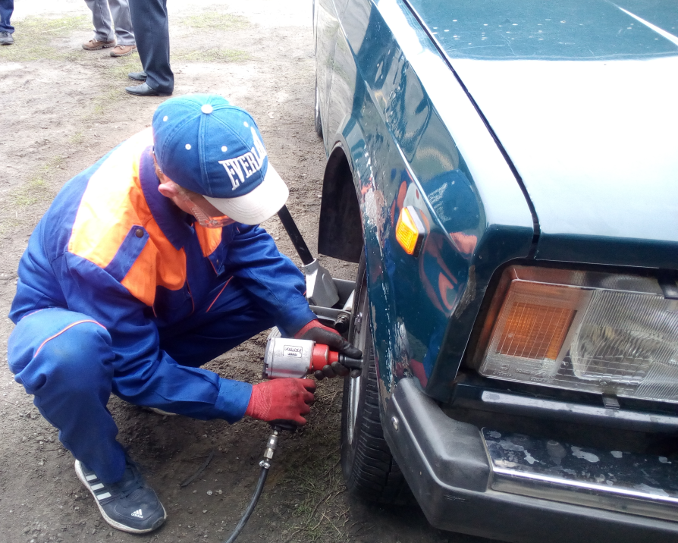
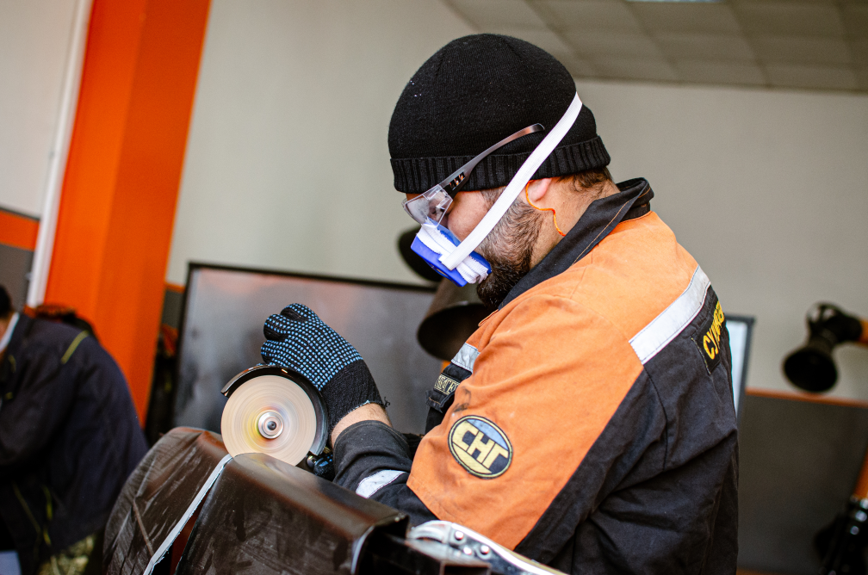
Краткосрочные курсы
Монтировщик шин
Рихтовщик кузовов

Slide 11
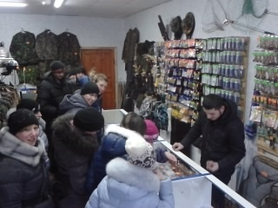
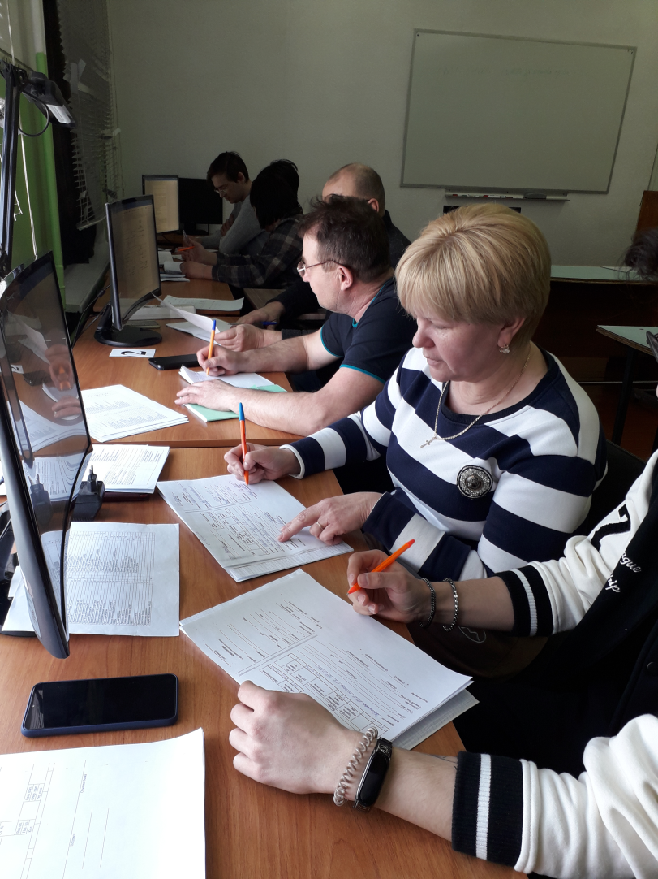
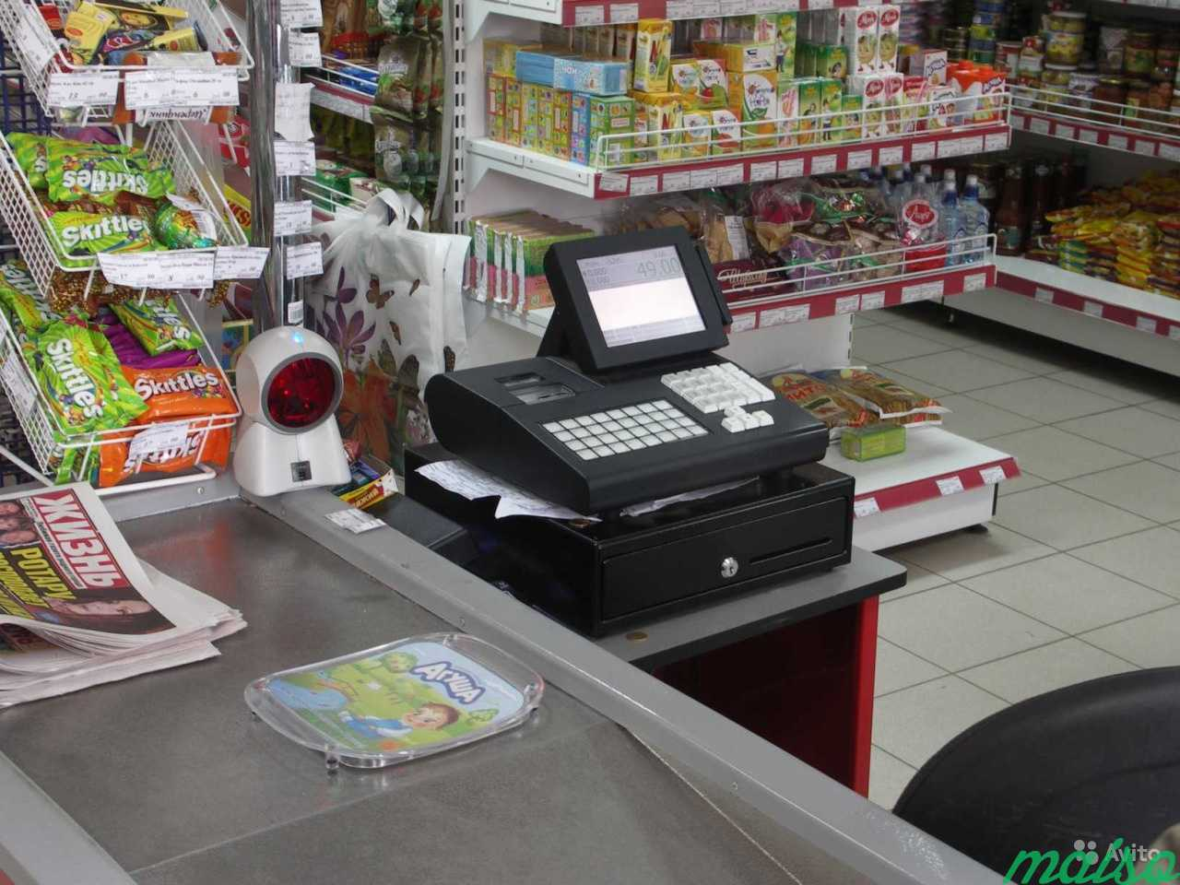
Краткосрочные курсы
Оператор ЭВМ
Продавец

Slide 12
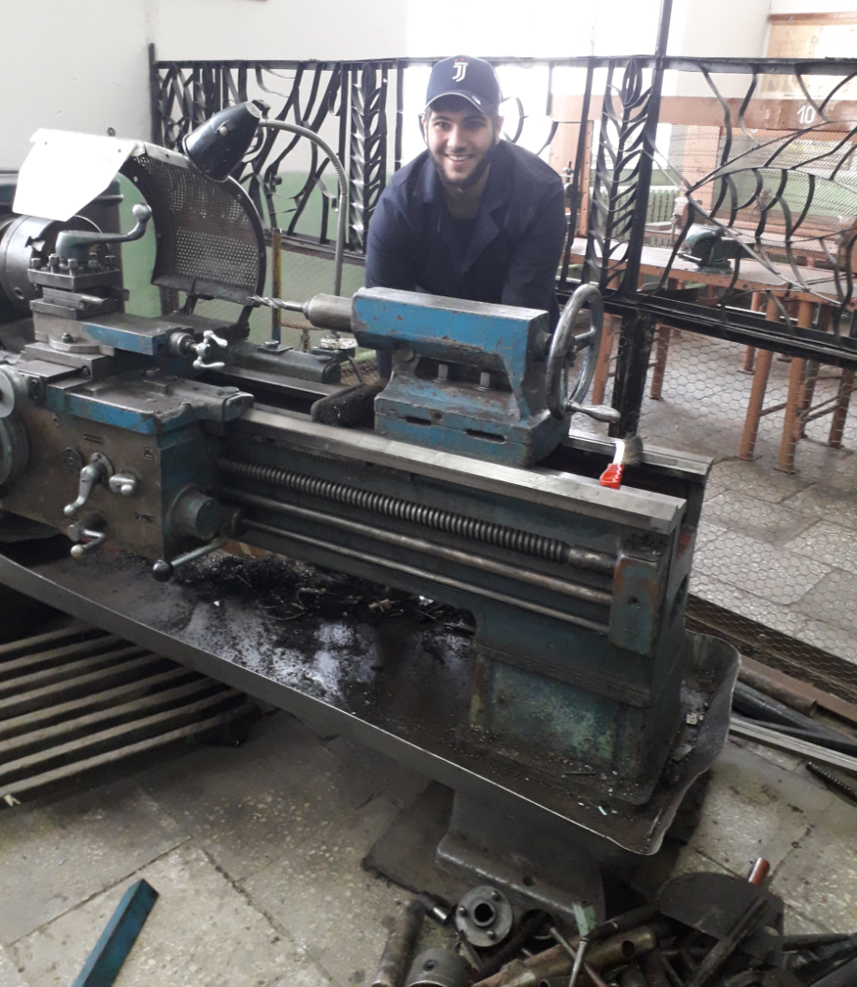
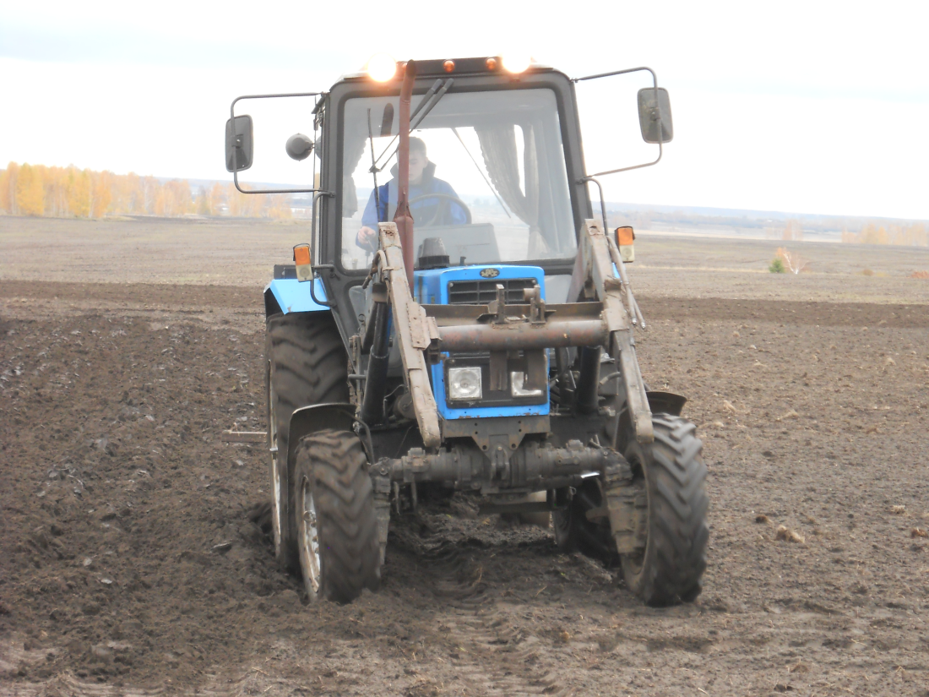
Краткосрочные курсы
Тракторист
Слесарь механосборочных работ

Slide 13
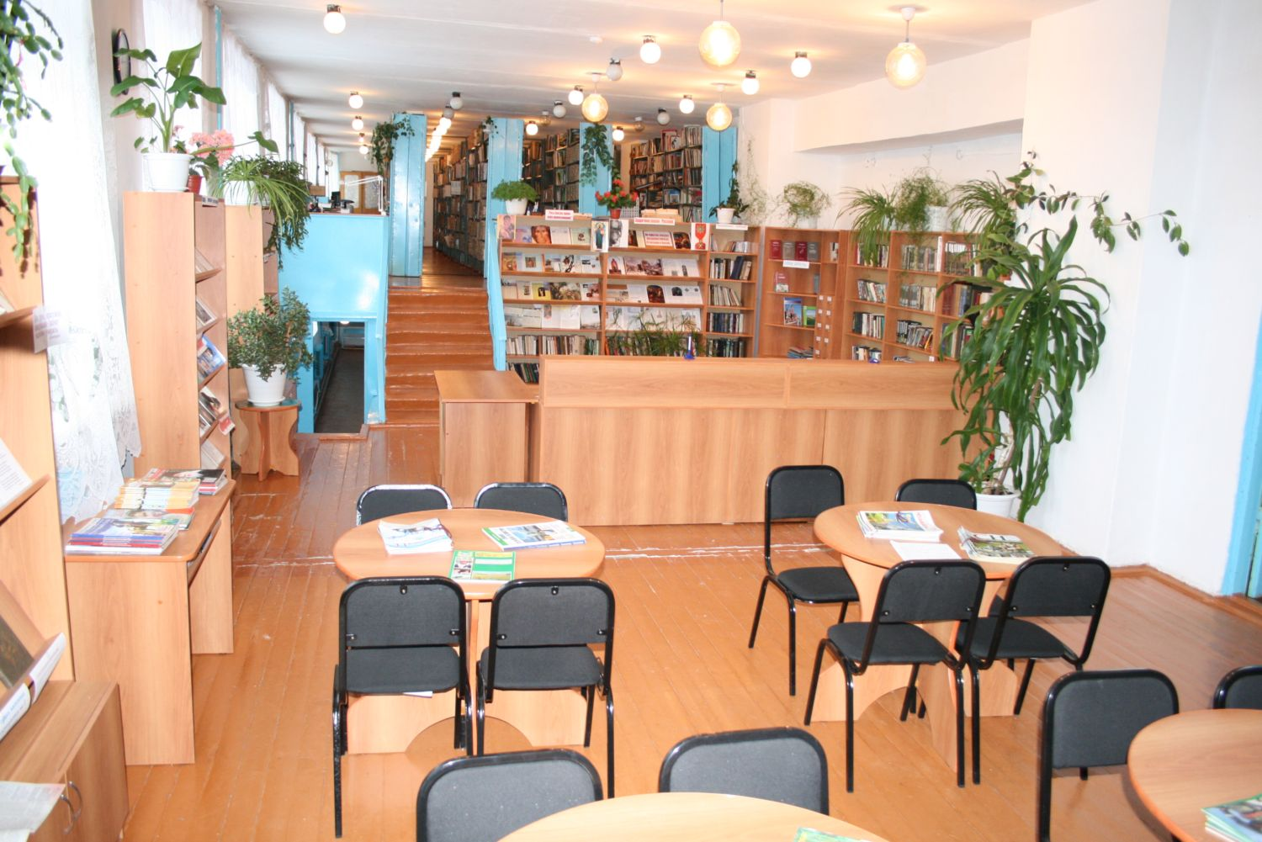
Библиотека

Slide 14
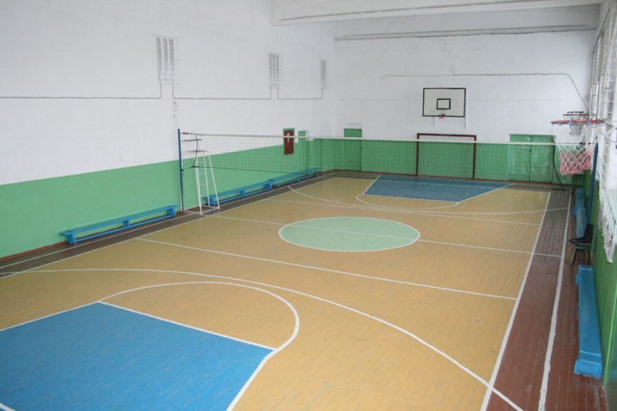
Спортивный зал

Slide 15
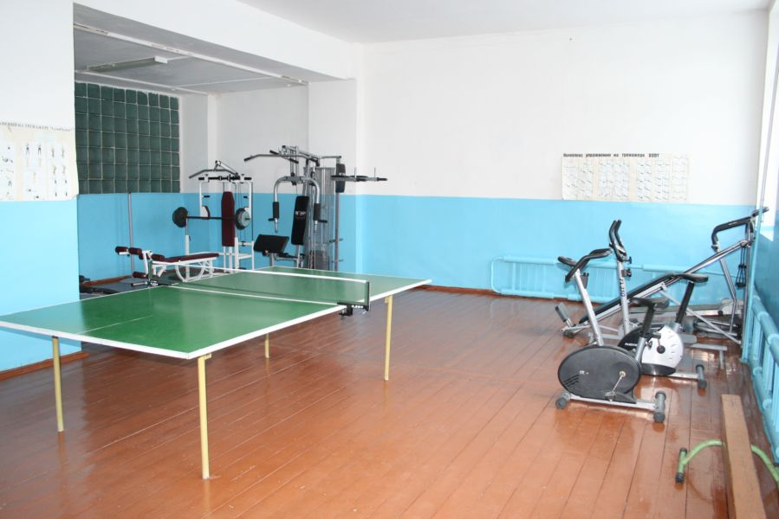
Тренажерный зал

Slide 16
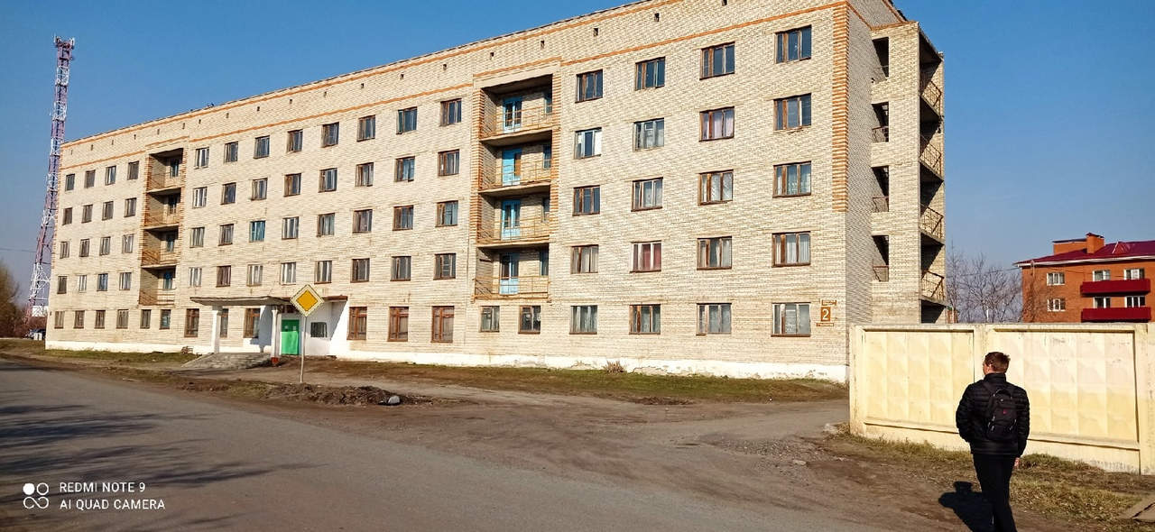
Общежитие техникума

Slide 17
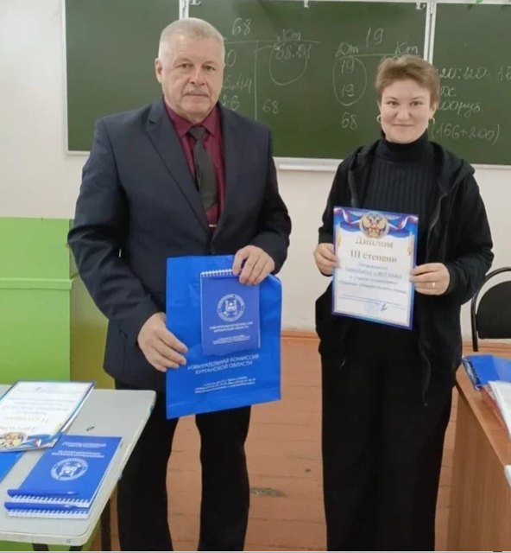
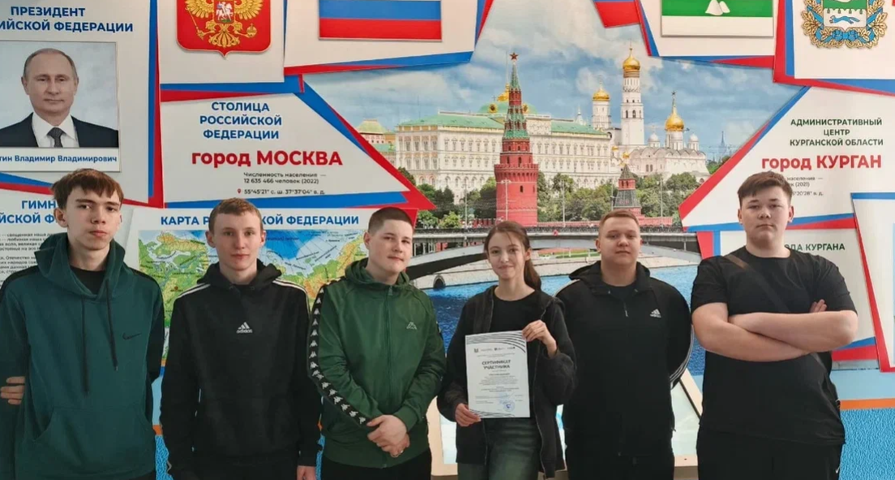
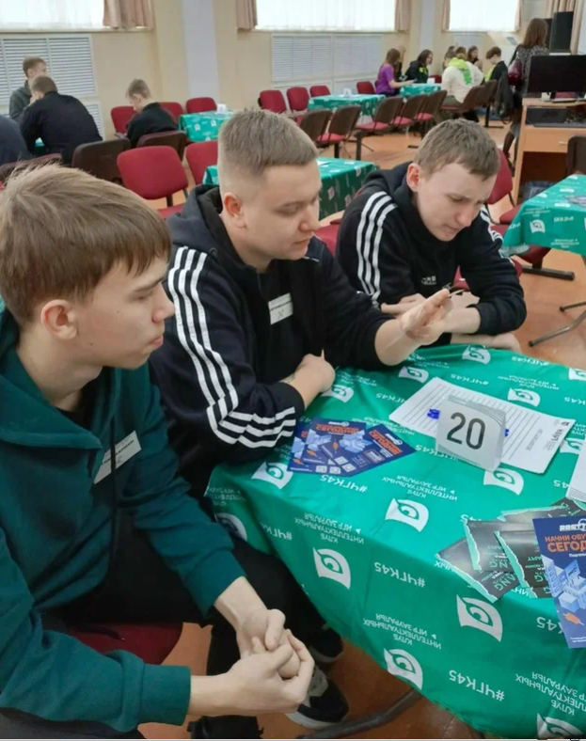
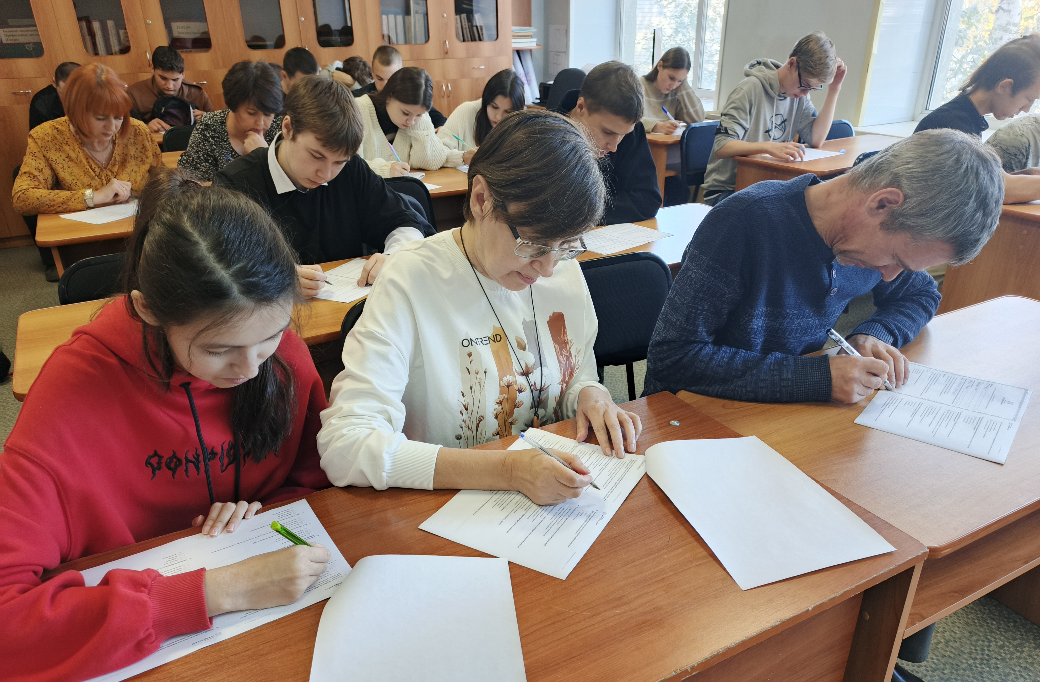
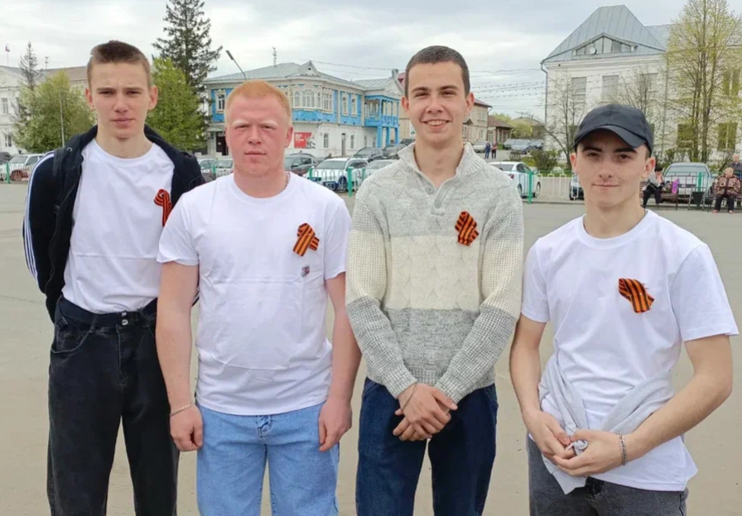
Студенческая жизнь

Slide 18
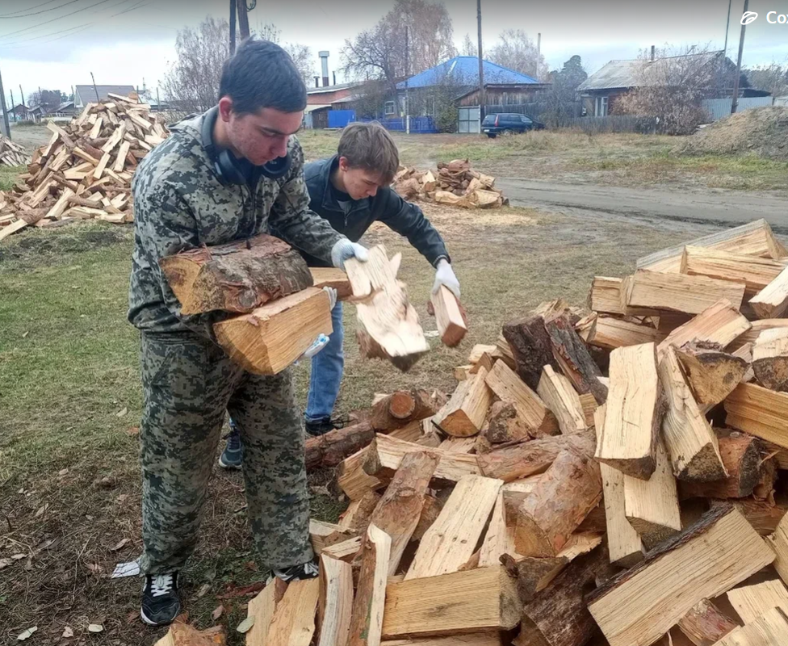
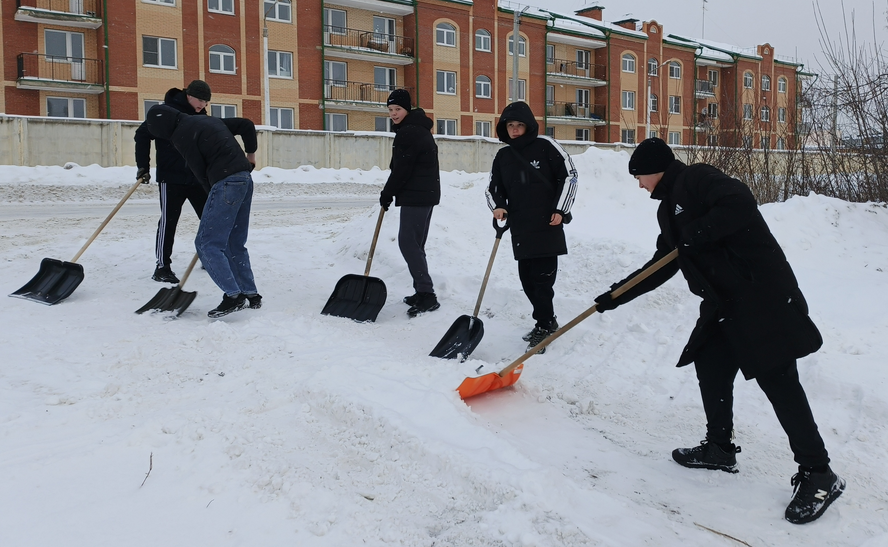
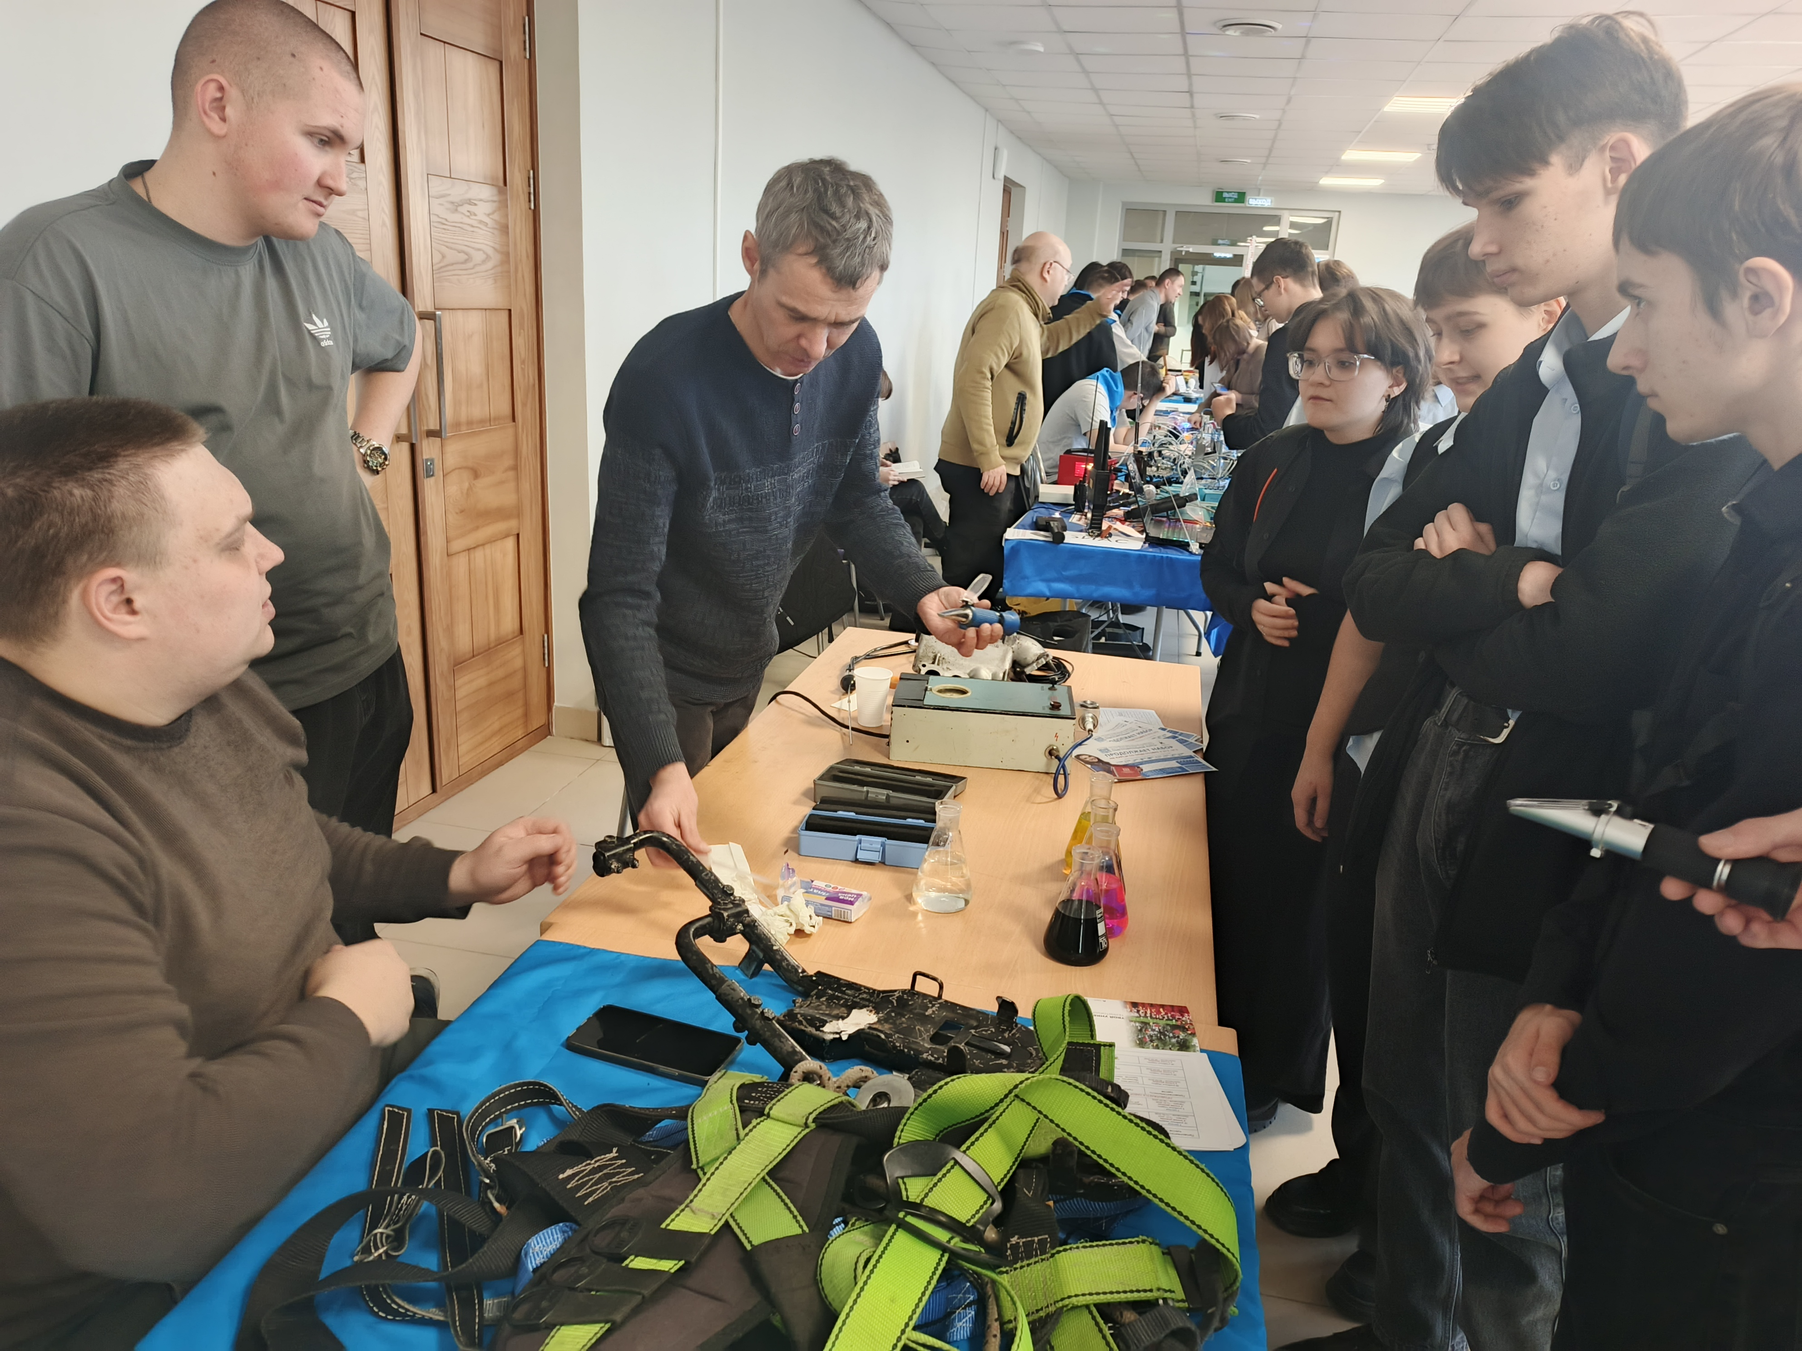
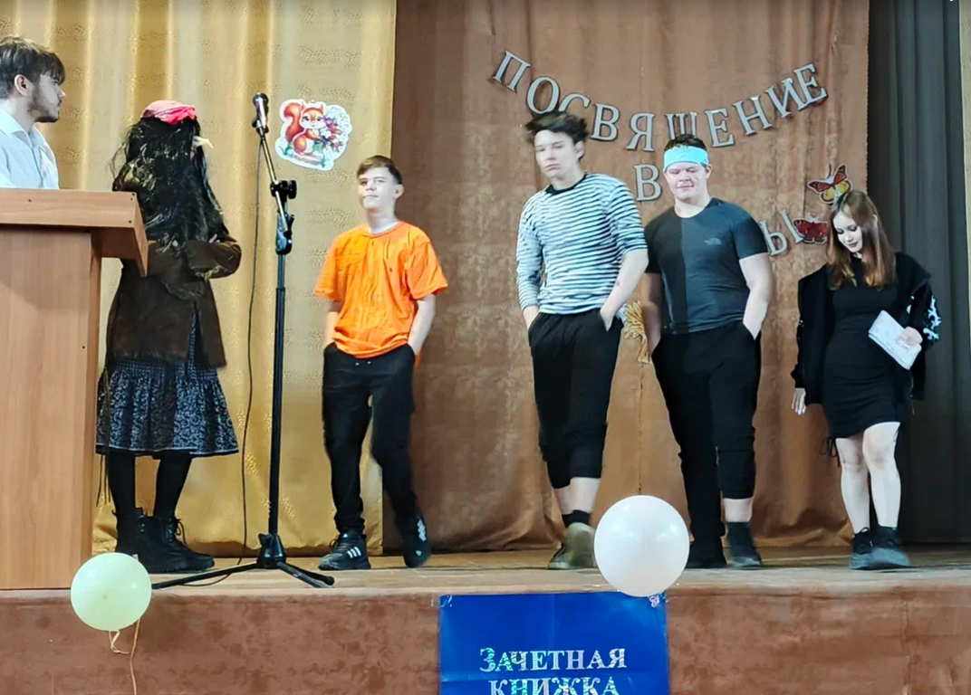
Студенческая жизнь

Slide 19
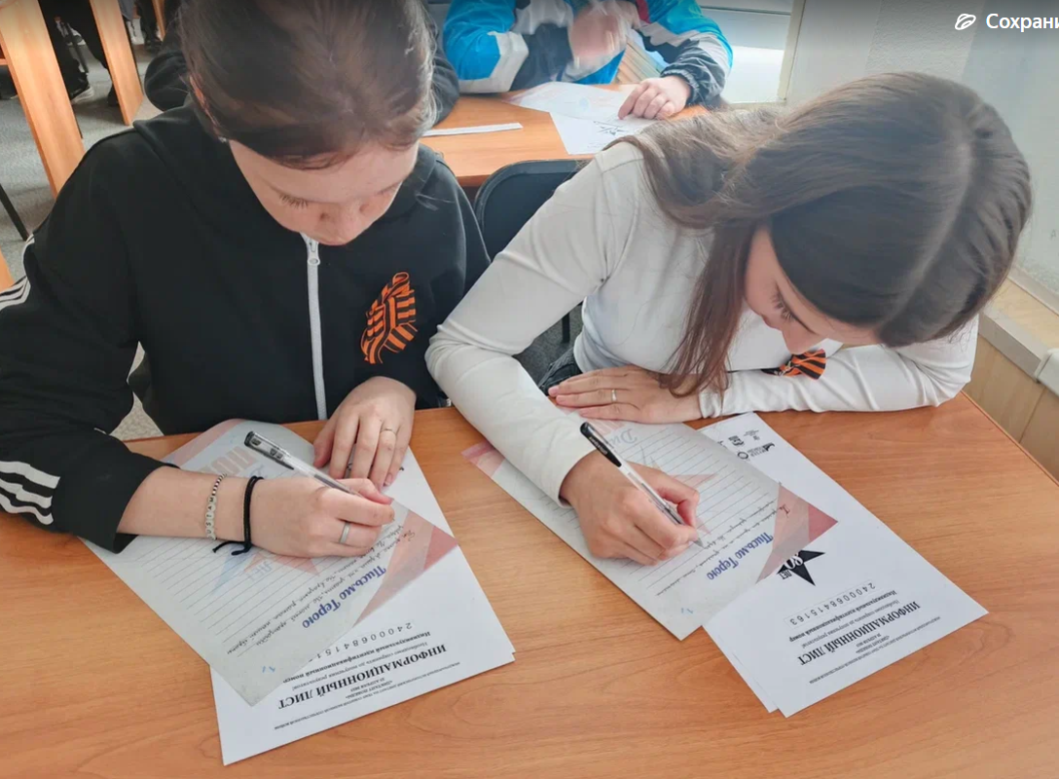
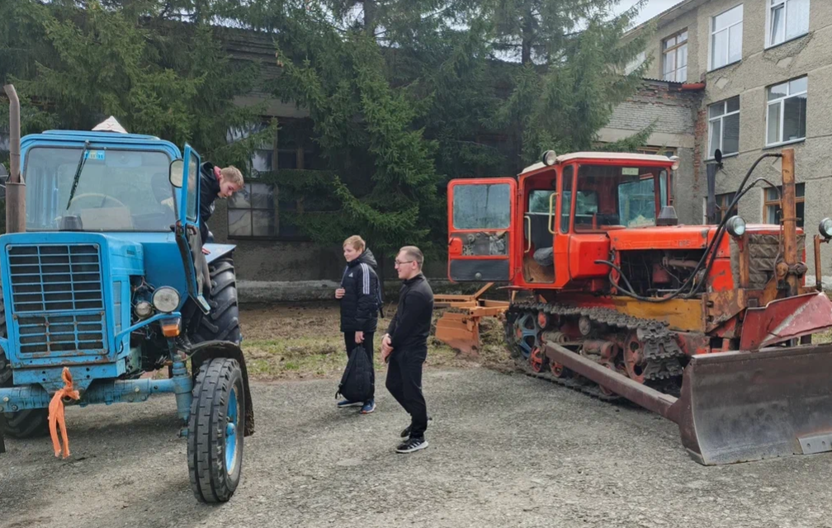
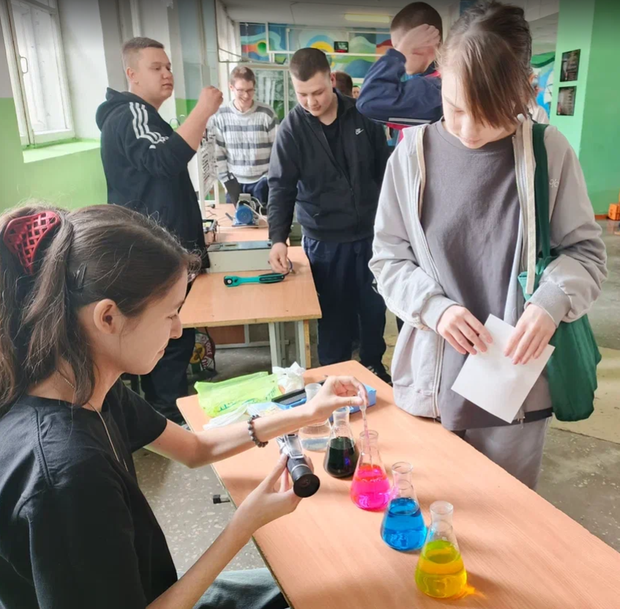
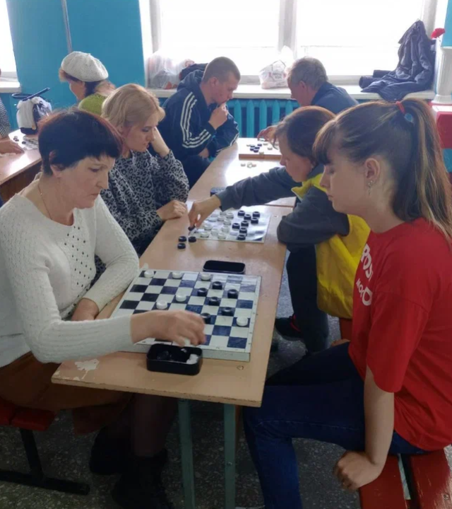

Slide 20
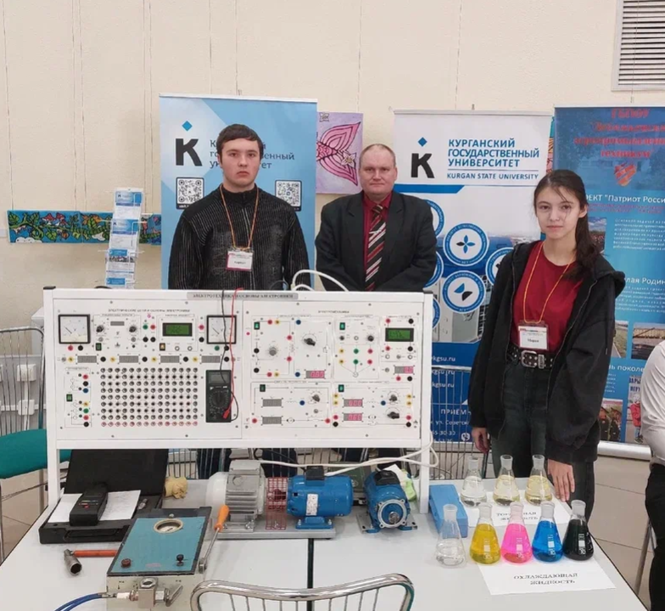
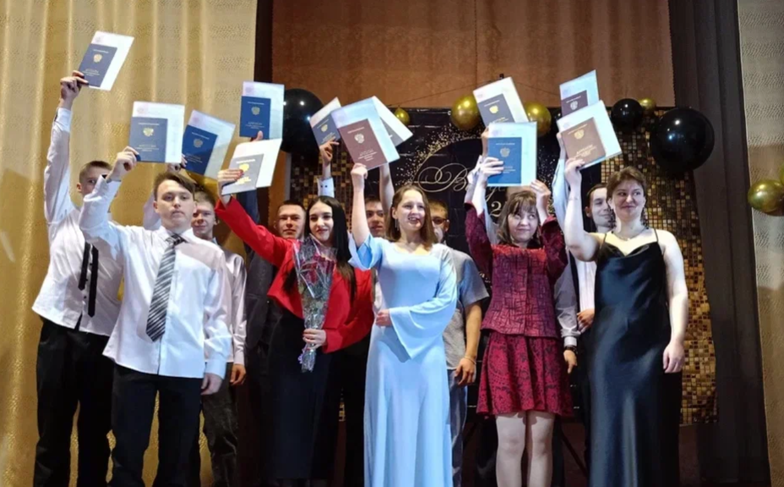
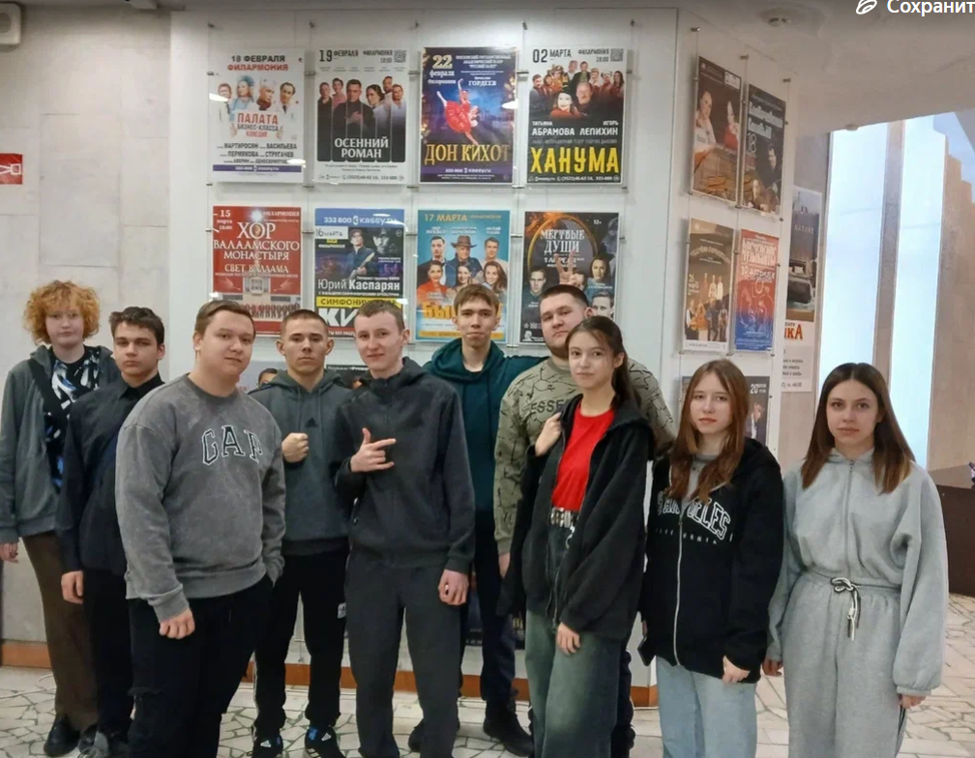
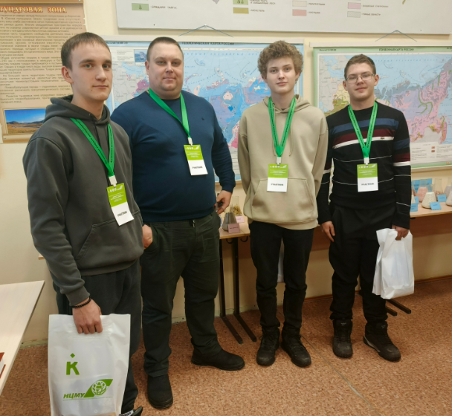

Slide 21
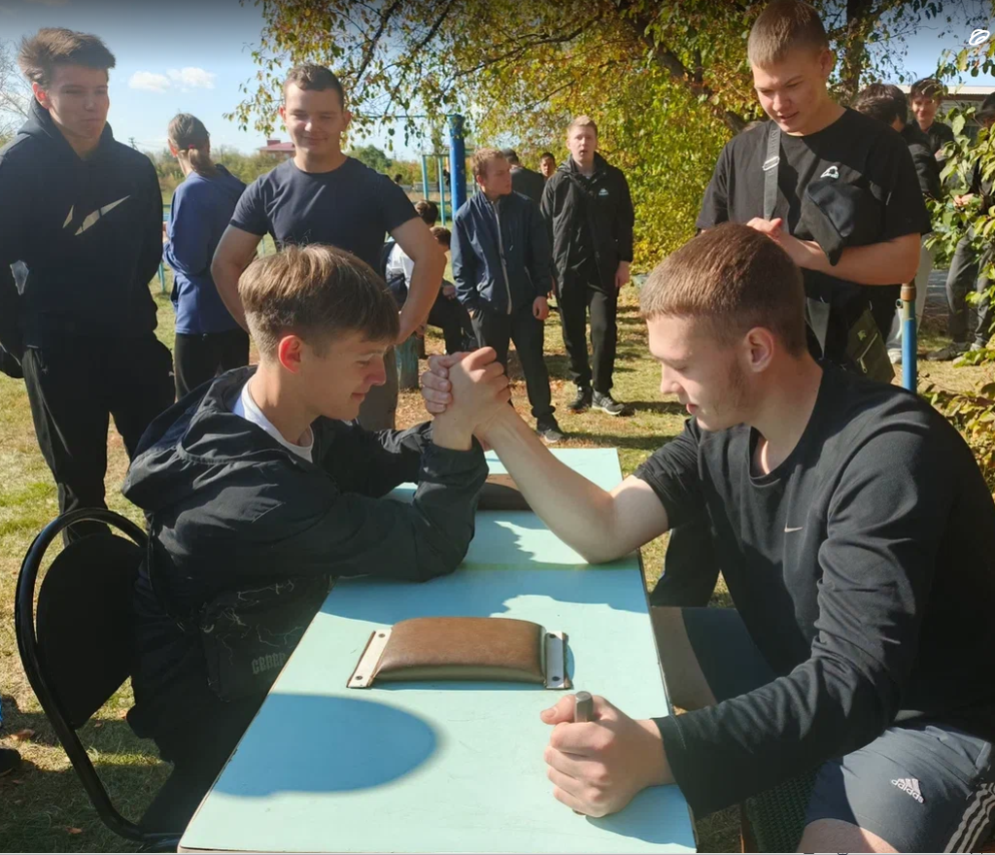
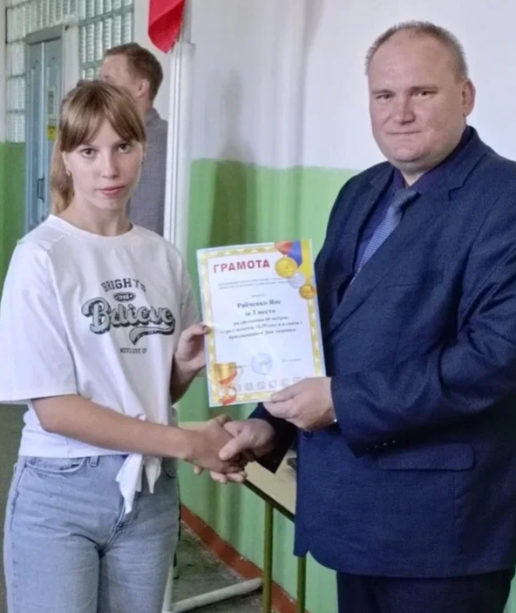
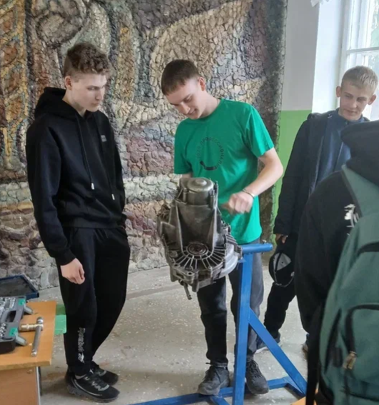
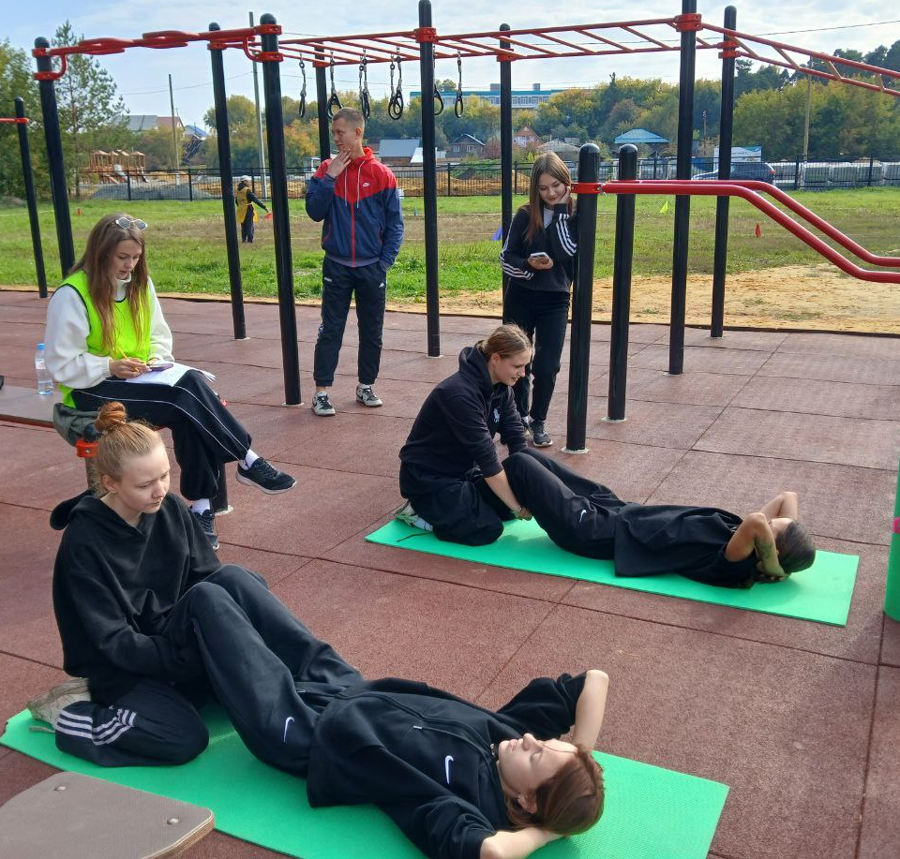
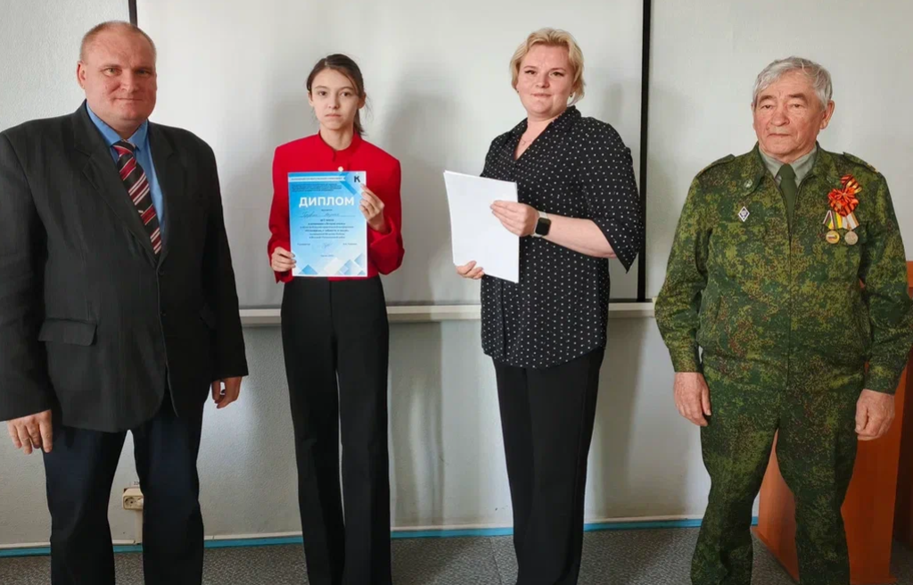

Slide 22
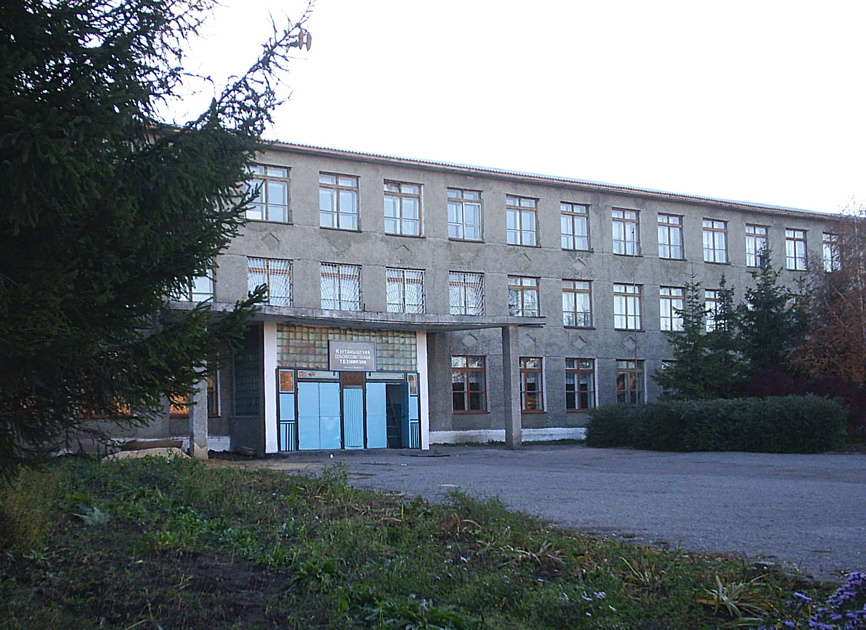
Добро пожаловать в Куртамышский сельскохозяйственный техникум – филиал ФГБОУ ВО «КГУ»

